Slide 1


Slide 2
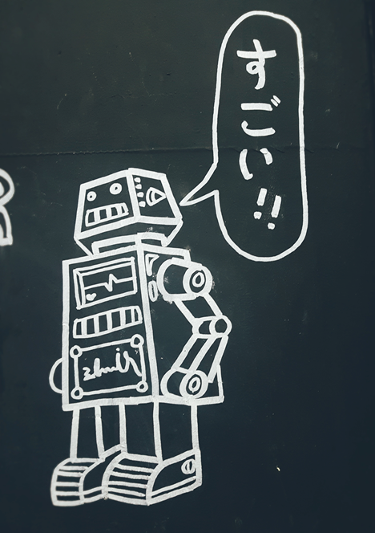
Nastava kao dijalog
Klara Bilić Meštrić, CARNET
수안 최 s Unsplash-a

Slide 3
Dubinski dijalog
Dijalog (δıάλογος): dia "preko, između" (see dia-) + logos “um, riječ, govor, smisao, načelo, znanost”, grčki: razgovor
dijalog - idealističan koncept
kako zapravo možemo pedagoški komunikacijski čin smatrati dijalogičnim?
može li monolog biti dijalogičan?
“Dijalog kao pedagoški komunikacijski odnos se ne može analizirati kao samo jedan vremenski isječak. Ne možemo odrediti dijalog samo prema broju sudionika razgovora. On se ne može temeljiti na pojedinim obrascima pitanja i odgovora. Dijalog je pedagoški odnos kojeg čini neprestano diskursno uključivanje sudionika, utemeljeno na odnosu recipročnosti i refleksivnosti.”
(Burbules i Bruce 2001:18)

Slide 4
Nastava na daljinu
Kako ste se osjećali za vrijeme te nastave?
Kako su se učenici osjećali za vrijeme te nastave?
Zamislimo li nastavu kao dijaloški proces, kako biste okarakterizirali taj dijalog?
Možemo li reći da je nastavu na daljinu obilježio nedostatak uspješnog i kvalitetnog dijaloga?
perspektiva nastavnika, perspektiva koordinatora akcijskih istraživanja, roditelja

Slide 5
Izazovi komunikacije (online) nastave
osjećaj premorenosti (nastavnici, ali i roditelji)
osjećaj manjka poštivanja (kad dolaze odgovori, kako se komunicira)
osjećaj usamljenosti (učenici)
osjećaj bespomoćnosti (svi)
osjećaj manjka komunikacije ili problema s komunikacijom – nedostatak dubinskog dijaloga

Slide 6
Svrha webinara
Osvijestiti važnost uspostavljanja dijaloškog odnosa u nastavi kroz odnose reciprociteta i refleksivnosti
primjeri iz nastave (2003. - 2020.)
primjeri iz provedenih akcijskih istraživanja
primjeri iz mentoriranja akcijskih istraživanja

Slide 7
Nastava kao dijalog
Kontekst
učitelj / nastavnik
ekološki pristup učenju i poučavanju (van den Beemt i Diepstraten 2016)
kompletan skup konteksta koji možemo pronaći u našem fizičkom ili virtualnom okruženju u kojima se odvija učenje i poučavanje
nastava kao dijalog:
kontekst
sudionici i razlike među njima
odnosi
sadržaji
(Burbules i Bruce 2001)
širi društveni kontekst
učenik
roditelji
kolege u školi / školska klima
Dijagram 1: Ekološki pristup učenju i poučavanju

Slide 8
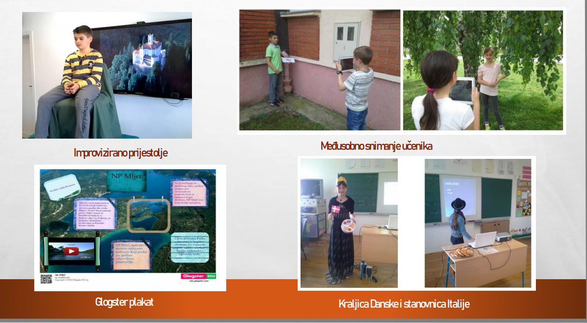
Kako ostvariti dijalog u nastavi?
neposredno:
  refleksija (povratne informacije učenika, ali i kolega o nastavnom procesu)
  načelo reciprociteta: stalno uključivanje učenika u nastavni proces (i drugih dionika)
posredno:
  praćenje
  rasprava
  grupni rad
  istraživački rad
  obrnuta učionica
Slika 1: Fotografije učiteljice Adrijane Leko, Oš Franje Tuđmana, Pš Bapska (Leko 2019)

Slide 9
Nastava kao dijalog - u učionici i u virtualnom okruženju
osobno iskustvo

Slide 10
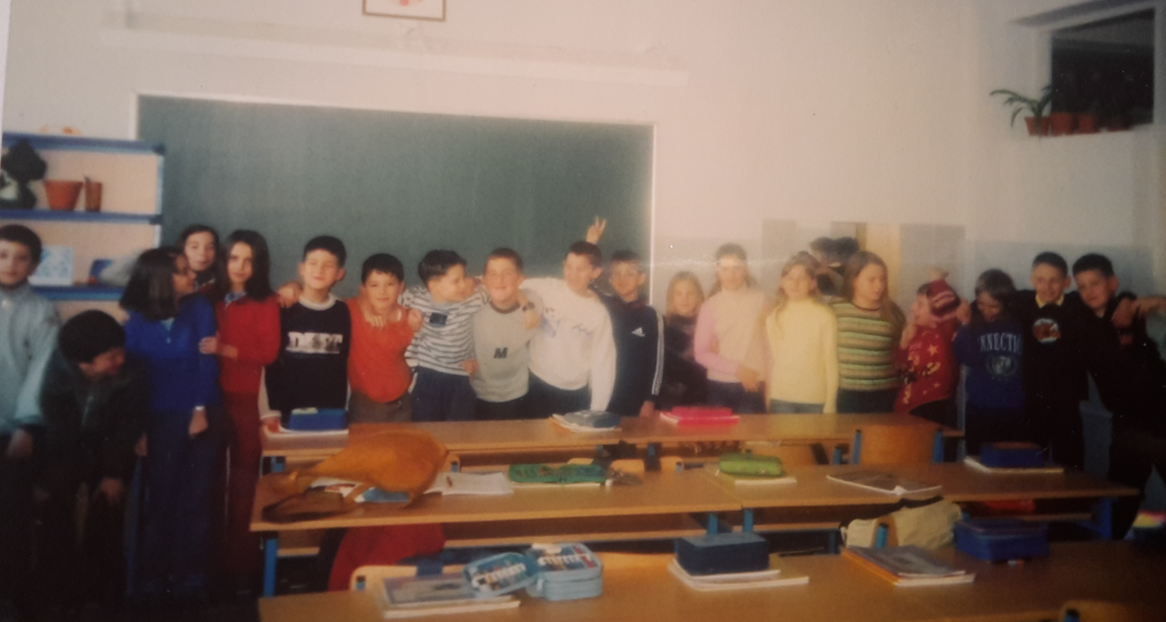
Osnovna škola Tenja 2003. - 2005.
Zoran, 4. razred (ADHD)
povećana odgovornost
posebni zadaci (Zoran nadzire druge učenike za vrijeme pisanja testa)
osjećaj odgovornosti i važnosti vlastite uloge u obrazovanju
Područna škola Silaš, kombinirani razred (3. i 4.)
kompetitivnost
sve aktivnosti u natjecateljskom tonu
nastava kroz igru
ODVOJENI RAZREDI (učenici koji idu po redovnom modelu i učenici koji idu po A manjinskom modelu obrazovanja)
dramska grupa na engleskom
Slika 2. Osnovna škola Tenja, 2003./2004.

Slide 11
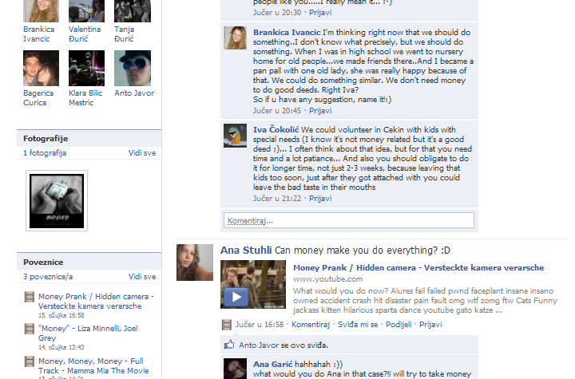
Učiteljski fakultet, dislocirani studij u Slavonskom Brodu, 2009/2010.
suradnja Brankom Bognarom i kritičkim prijateljima
anketa na kraju semestra: manjak digitalne tehnologije
akcijsko istraživanje: kako integrirati nove tehnologije u nastavu
zadaće: rasprave na facebooku umjesto tradicionalnih eseja
izrada kvizova, stripova, montiranje glasa, wordwallovi, alati za analizu teksta...
rezultat: 5.0, ali i zasićenje tehnologijom
Slika 3: Prepiske na facebooku umjesto eseja

Slide 12
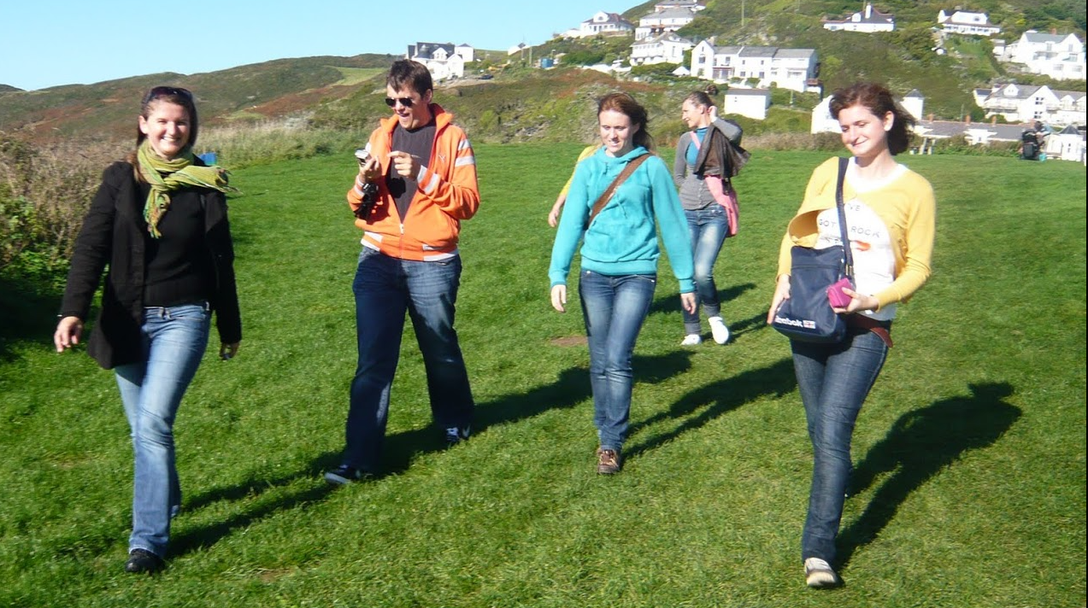
Učiteljski fakultet, dislocirani studij u Slavonskom Brodu, 2010/2011. - 2011./2012.
Postavši kritički prijatelj, postala sam aktivni komentator i predlagatelj nastavnog procesa. U razredu se osjećam opušteno isto kao i dosada, čak i bolje, jer profesorica uvažava prijedloge svojih kritičkih prijatelja i komunikacija između nas se podigla na jednu višu razinu. Na početku mi je bilo neobično kritizirati rad profesorice, no profesorica nam je dala jasne upute o kritičkom prijateljstvu što je uvelike pomoglo. Najbitniji od svega je njen prijateljski odnos i spremnost na promjene u nastavnom procesu. Ovo je za mene jedno jako pozitivno i poučno iskustvo koje ću također moći i ja jednog dana primijeniti u vlastitoj nastavi. (Tanja, osobni komentar)
Citat iz Đurić i dr. (2010). Ostvarivanje dijaloške nastave putem kritičkog prijateljstva sa studentima
Nastava kao aktivan dijalog sa studentima:
studenti kao kritički prijatelji i istraživači
studenti kao aktivni oblikovatelji nastave
Stalna prepiska online - analiza nastave i prijedlozi za njeno unapređenje

Slide 13
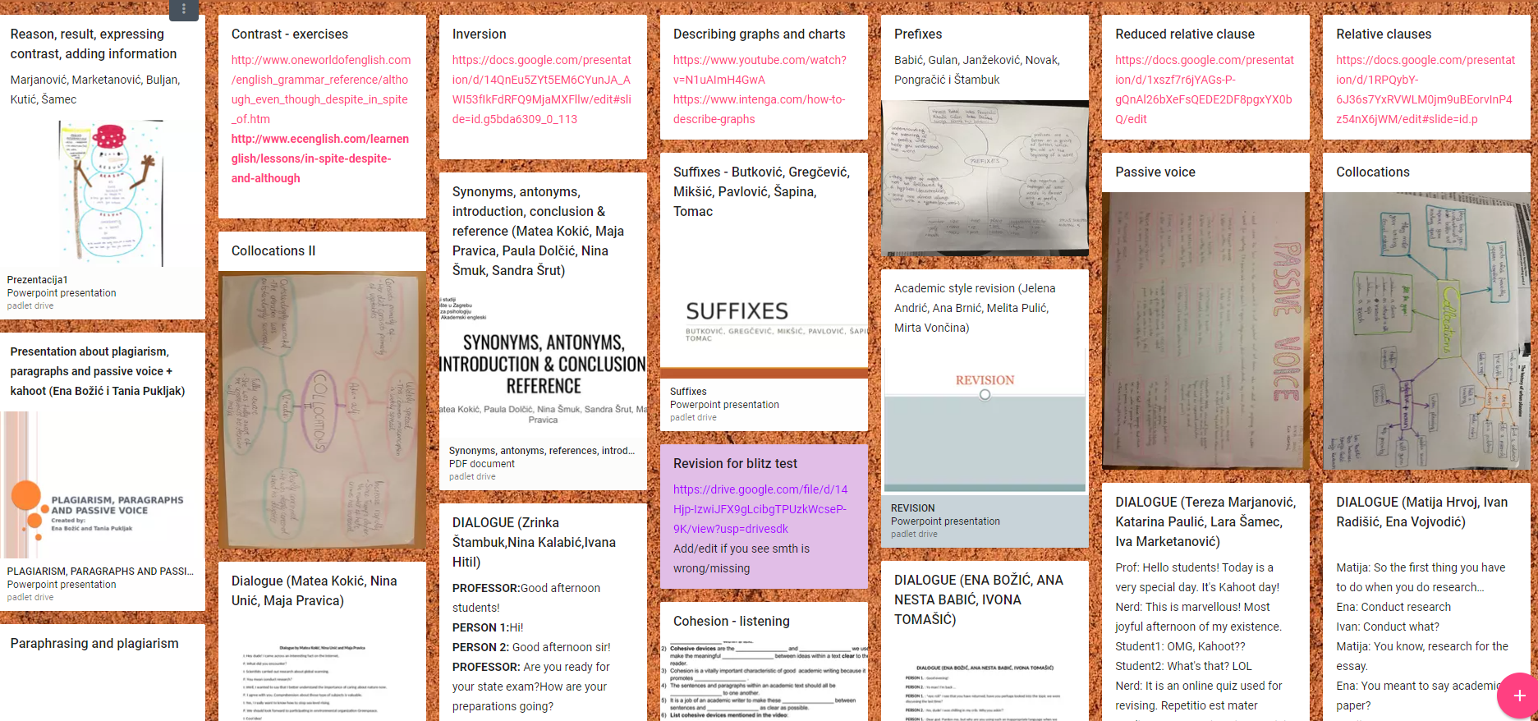
Hrvatski studiji 2012. - 2019.
dosadna knjiga, dosadna nastava
Priručnik za lijenog učitelja: kako vaši učenici nauče više kada podučavate manje (Jim Smith 2010)
  projektna nastava
  obrnuta učionica
  istraživačka nastava
  online nastava i online alati
  refleksija (istraživanje i izlaganja sa studentima)
Slika 4: Padlet zid sa studentskim radovima

Slide 14
Nastava kao dijalog - u učionici i u virtualnom okruženju
Akcijska istraživanja Škole 2.0

Slide 15
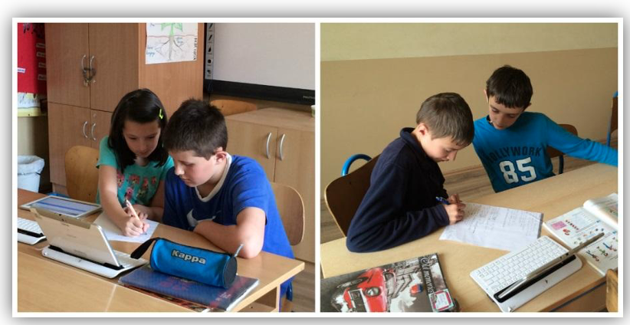
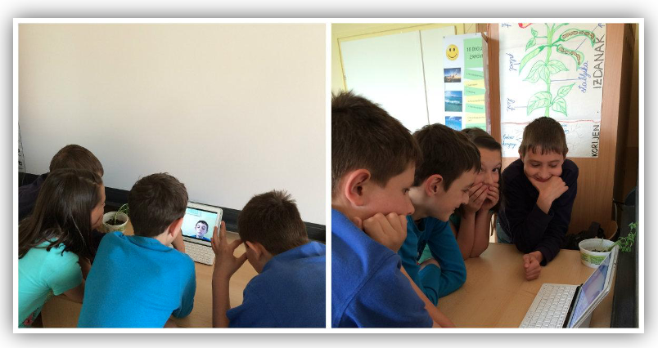
Dijalog s učenikom s ADHD-om i cijelim razredom
5. razred, nastava njemačkog jezika (2014./2015.)
Cilj:
  poticati samostalnost u učenju cijelog razreda
  ojačati međusobnu suradnju u razredu
Ako želim postići pozitivne promjene kod Bena i ostalih učenika, najprije moram početi mijenjati svoj pristup…
...naglasak sam stavila na aktivnu ulogu učenika koji traži, stvara i obrađuje informacije, a nije isključivo pasivni primatelj informacija
(Fištrović 2019)
Slike 5 i 6. Fotografije nastavnice Snježane Fištrović, Gimnazija Karlovac (na slikama Osnovna škola Generalski Stol) (Fištrović 2019)

Slide 16
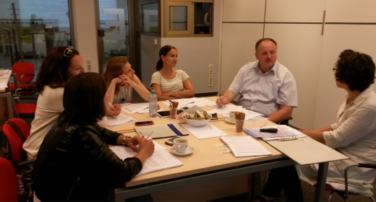
Dijalog sa cijelom školom?
Izazov: mali dio nastavnika odbija koristiti nove tehnologije i ne sudjeluje u viziji škole kakvu je ravnatelj zamislio i u kojoj je želio da svi nastavnici jednako sudjeluju.
Ravnatelj je želio je da svi učitelji koriste IKT.
Na kraju procesa provedbe akcijskog istraživanja, kroz dijalog s kritičkim prijateljima, ravnatelj je odlučio odustati od svojih stavova da svi koriste IKT - okrenuo se onima koji žele i s njima uspješno surađivao, ali i prepoznao osjećaje izoliranosti kolega koji nisu sudjelovali. (Kobeščak 2019)
Slika 7. Razgovor s kritičkim prijateljima

Slide 17
Nastava kao dijalog - nastava na daljinu za vrijeme pandemije 2020.
Akcijska istraživanja

Slide 18
Dijalog u nastavi na daljinu?
Ovim putem uvid u njihove odgovore, vještinu izražavanja i pismenost mnogo je bolji, ali nedostaje razgovor, živa komunikacija, govor tijela, spontanost, smijeh...
Postoji sve veća potreba za video susret s učenicima. Ne toliko za predavanjem uživo koliko za nekim dogovorima, razmjenom iskustva. Osim toga ponekad mi se čini da u ovoj komunikaciji preko poruka neke stvari ostanu nejasne. Trebam vidjeti lica i čuti glasove. Tek onda ću znati kako se osjećaju, što im odgovara a što ne. Planiram video susret sa svojim maturantima i video srz sa svojim razredom. Upoznajem se sa Zoomom. Svi ga preporučaju.
Ono što na određeni način predstavlja možda najveći problem tijekom provedbe nastave na daljinu jesu neizrečena i jasno artikulirana očekivanja bez obzira dolaze li ona od strane prosvjetnih vlasti, ravnatelja ili roditelja jer se u ovakvim složenim situacijama ništa ne podrazumijeva samo po sebi. Jasne i konkretne upute nadležnih u ovome su slučaju nažalost izostale pa su se učitelji, ali i roditelji, snalazili na sve moguće načine što je doprinijelo tome da nemaju svi iste kriterije i zahtjeve prema učenicima. Unijelo je to i popriličan nemir, pa čak i izazvalo sukobe među učiteljima, a to nikako nije dobro i ne doprinosi ostvarivanju ciljeva odgoja i obrazovanja.

Slide 19
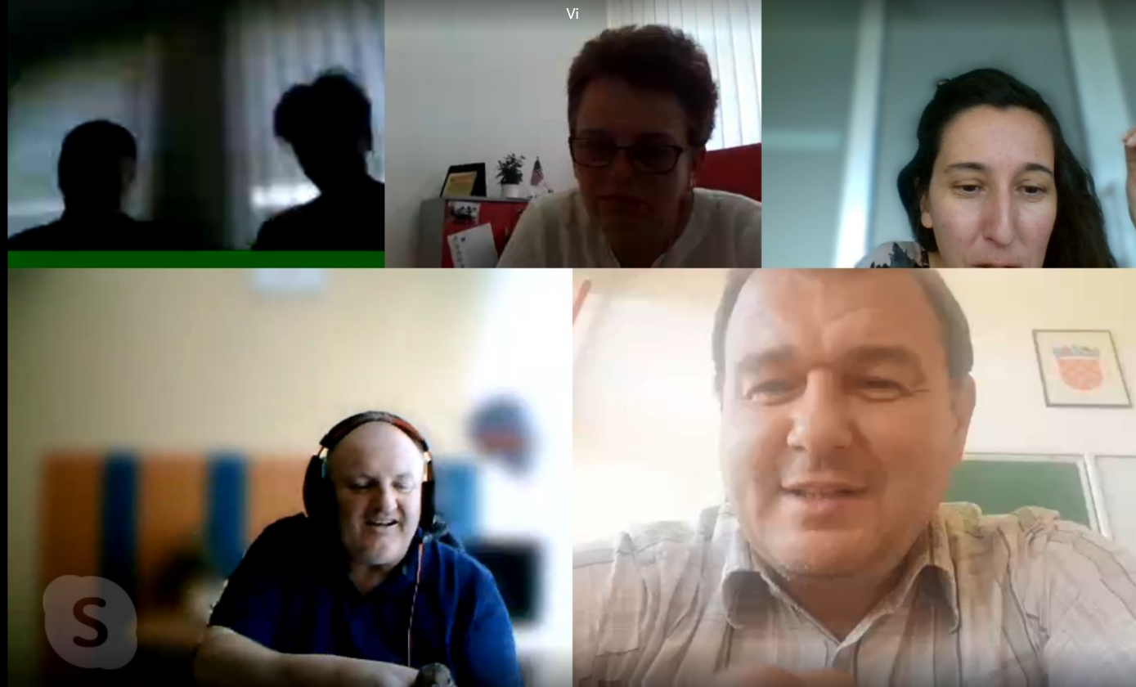
Nastava na daljinu
krizna situacija
ALI:
razvoj suradnje svih dionika škole
razvoj informalnog učenja (nastavnika, pedagoga i ravnatelja)
osvijestiti važnost roditelja (trećina ih je izjavila da je svakodnevno više sati pomaže učenicima)
Izazov: kako ostvariti dijalog s roditeljima
Slika 7. Zajednica praktičara za vrijeme nastave na daljinu

Slide 20
Izvori
  Bilić Meštrić, Klara & Aleksandra Mudrinić (2019). Nastavnici i ravnatelji kao pokretači promjena u vlastitom nastavnom i školskom okruženju: akcijska istraživanja o suvremenim tehnologijama kao izazovu, poticaju i podršci učenju i poučavanju. Zagreb: CARNET
  Burbules, Nicholas C., & Bertram Bruce. (2001). Theory and Research on Teaching as Dialogue. Ur. Virginia Richardson, Handbook of Research on Teaching, 4th Edition. Washington, DC: American Educational Research Association.
  Fištrović, Snježana. (2019). Hiperaktivni učenik i suvremene tehnologije: uloga suvremenih nastavnih metoda i novih tehnologija u ostvarivanju nastave usmjerene na učenike i suradničko učenje. Ur. Klara Bilić Meštrić i Aleksandra Mudrinić, Nastavnici i ravnatelji kao pokretači promjena u vlastitom nastavnom i školskom okruženju: akcijska istraživanja o suvremenim tehnologijama kao izazovu, poticaju i podršci učenju i poučavanju. Zagreb: CARNET
  Kobeščak, Zdenko. (2019). Uloga ravnatelja u promicanju uporabe IKT-a u nastavi – iz perspektive ravnatelja. Ur. Klara Bilić Meštrić i Aleksandra Mudrinić, Nastavnici i ravnatelji kao pokretači promjena u vlastitom nastavnom i školskom okruženju: akcijska istraživanja o suvremenim tehnologijama kao izazovu, poticaju i podršci učenju i poučavanju. Zagreb: CARNET
  Leko, Adrijana. (2019). Učenje, vrednovanje i ocjenjivanje uz podršku digitalnih tehnologija u nastavi prirode i društva. Ur. Klara Bilić Meštrić i Aleksandra Mudrinić, Nastavnici i ravnatelji kao pokretači promjena u vlastitom nastavnom i školskom okruženju: akcijska istraživanja o suvremenim tehnologijama kao izazovu, poticaju i podršci učenju i poučavanju. Zagreb: CARNET
  Smith, Jim. (2010). Priručnik za lijenog učitelja. Kako vaši učenici nauče više kada podučavate manje. Buševec: Ostvarenje
  Tanja Đurić, Brankica Ivančić & Klara Bilić Meštrić (2014). Teaching as a dialogue through critical friendship with students (an example of reflective practice). Život i škola: časopis za teoriju i praksu odgoja i obrazovanja 60.31, 160-174.
  Van den Beemt, Antoine & Isabelle Diepstraten. (2016). Teacher perspectives on ICT: A learning ecology approach. Computers & Education 92, 161-170.

